Slide 1

PHÒNG GIÁO DỤC VÀ ĐÀO TẠO QUẬN LONG BIÊN
TRƯỜNG MẦM NON GIA QUẤT
LÀM QUEN CHỮ CÁI
TRÒ Chơi với chữ cái l, m, n
Lứa tuổi: Mẫu giáo lớn (5 – 6 tuổi)
Giáo viên: Phạm Thanh Huệ
Năm học: 2022-2023

Slide 2

I. Mục đích yêu cầu:
1.Kiến thức:
- Trẻ biết tên gọi và phát âm chữ cái l, m, n giúp trẻ ôn lại các chữ cái đã học.
- Trẻ thuộc cấu tạo các nét chữ.
2.Kỹ năng:
-Trẻ nhận biết, phân biệt, phát âm đúng ,rõ lời các chữ cái l, m, n.
-Trẻ nhận ra chữ cái l, m,n trong các cụm từ: ...
-Trẻ biết chơi trò chơi đúng luật, đúng cách.
3.Thái độ:
-Trẻ hứng thú khi được tham gia các trò chơi.
Trẻ tích cực, chủ động tham gia các hoạt động cùng cô và các bạn.

Slide 3

II. Chuẩn bị:
1.Đồ dùng của cô:
- Giáo án điện tử powerpoit, máy tương tác.
- Bản nhạc dùng trong trò chơi.
2.Đồ dùng của trẻ:
- Tranh có chứa chữ cái l, m,m.
Các nét chữ để tạo thành chữ cái l,m ,n.

Slide 4

Ổn định tổ chức:
Cô và trẻ cùng hát và
vận động theo nhạc bài hát:
“Em đi qua ngã tư đường phố”

Slide 5



Slide 6

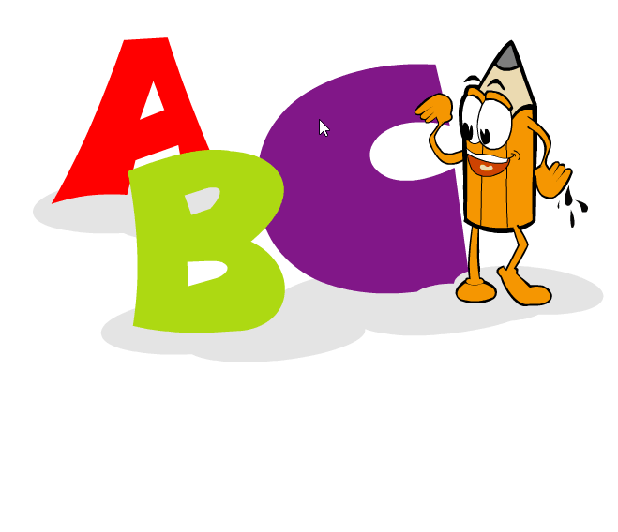


HỘI THI
Những chữ cái vui nhộn

Slide 7

Chào mừng các bé
đã đến với chương trình
“Rung chuông vàng”

Slide 8

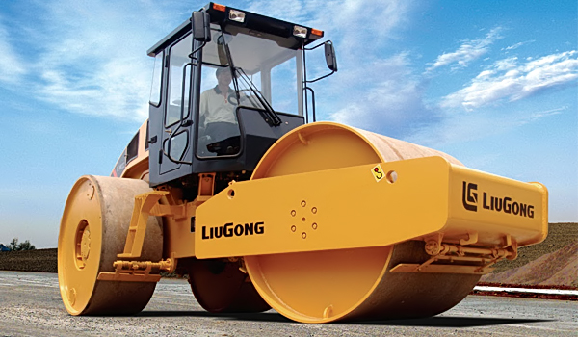
Xe lu
l
Xe
u

Slide 9
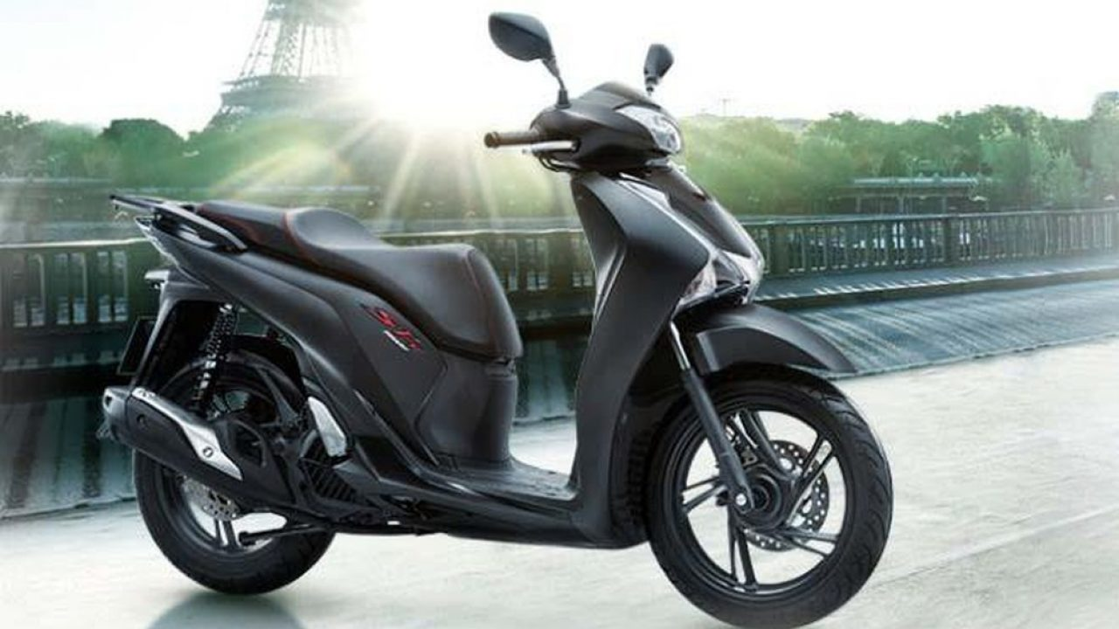
Xe máy
Xe áy
m

Slide 10
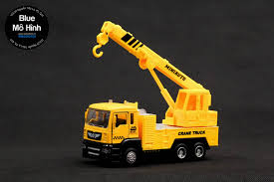
Xe cần cẩu
Xe cầ cẩu
n

Slide 11
Trò chơi 2:
Chiếc quạt diệu kì
Cách chơi: Trên tay cô có 1 chiếc quạt giấy.Trong chiếc quạt đó có chứa các chữ cái l, m, n.Khi cô chỉ vào nan quạt có chứa chữ gì thì cả lớp đọc to chữ cái đó.

Slide 12

Mời các bé đến với
trò chơi 3:
“ ĐỐ VUI ĐỂ HỌC”

Slide 13

“Sừng sững đứng thẳng một mình
Đọc lên uốn lưỡi…đố bé chữ gì?”

Slide 14

“ Chữ”n” hai nét móc
Đứng liền kề cạnh nhau
Thêm một nét móc nữa
Đó là chữ gì, nói mau?”

Slide 15
“ Bình thường em đọc là”U”
Khi em quay ngược”U” ra chữ gì?”

Slide 16

Trß ch¬i 4: Th«ng minh - Tinh m¾t

Slide 17
ª
l
a
l
l
l
¨
©

Slide 18
ª
e
ª
a
m
¨
m
m
©

Slide 19
e
a
n
n
n
©
¨
n

Slide 20
Trò chơi 5: Bé đọc cùng chim

Slide 21

*Trß ch¬i 5: BÐ ®äc ch÷ cïng chim.
l
m
n
n
l
n
m

Slide 22

III. Kết Thúc
Cô và trẻ cùng hát, vận động
theo nhạc bài hát:
“ Bé học chữ ”

